Slide 1
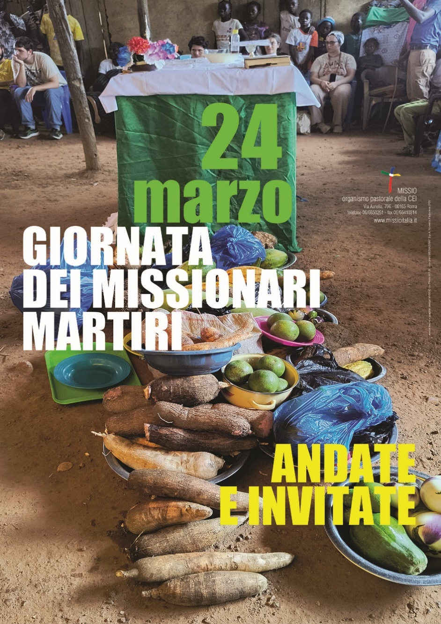
Veglia PER i MARTIRI MISSIONARI 2025

Slide 2
HANNO OFFERTO LA VITA NELL’IMPEGNO DELLA MISSIONE NEL 2024

Slide 3
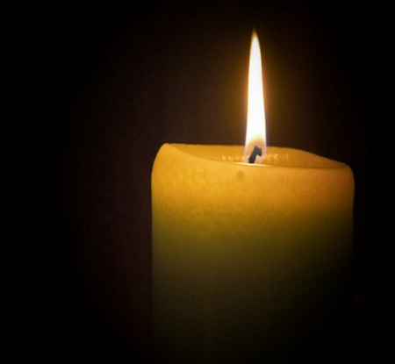
25 febbraio
FRANÇOIS KABORE
Volontario
Burkina Faso

Slide 4
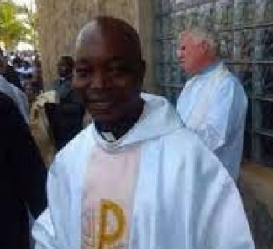
13 marzo
ESSAKANE WILLIAM BANDA
Religioso
Zambia

Slide 5
19 aprile
TZANEEN EDOUARD ZOETYENGA YOUGBARE
Catechista
Burkina Faso

Slide 6
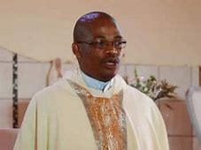
27 aprile
SAATEGA MOTHOBI PAUL TATU
Religioso
Lesotho

Slide 7
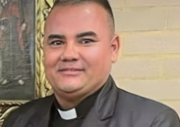
4 giugno
PRETORIA RAMÓN ARTURO MONTEJO PEINADO
Diocesano
Colombia

Slide 8
14 settembre
OCAÑA JUAN ANTONIO LÓPEZ
Laico
Honduras

Slide 9
27 settembre
TOCOA EDMOND BAHATI MONJA
Laico
Repubblica democratica del Congo

Slide 10
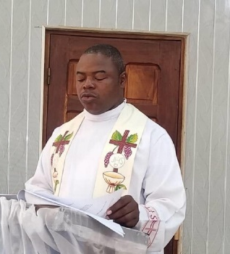
7 ottobre
GOMA CHRISTOPHE KOMLA BADJOUGOU
Religioso
Togo

Slide 11
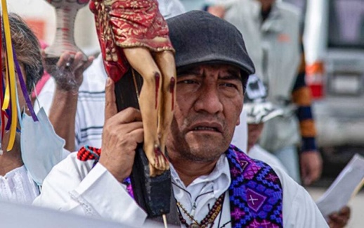
20 ottobre
YAOUNDÉ MARCELO PÉREZ PÉREZ
Diocesano
Messico

Slide 12
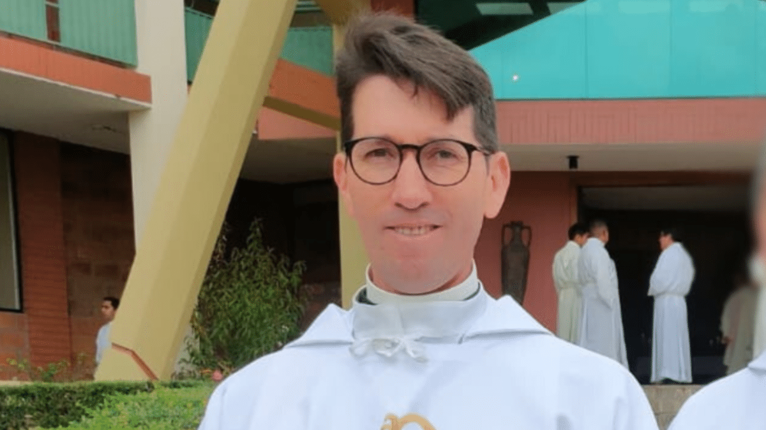
3 novembre
CRISTOBAL FABIÁN ENRIQUE ARCOS SEVILLA
Diocesano
Ecuador

Slide 13
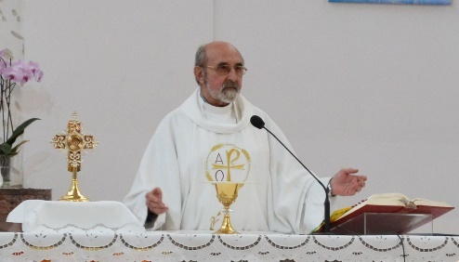
9 novembre
COTOPAXI LECH LACHOWICZ
Diocesano
Polonia

Slide 14
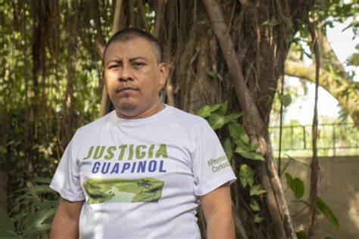
11 novembre
SZCZYTNO JUAN ANTONIO LLORENTE ESPÍN
Religioso
Spagna

Slide 15
8 dicembre
GILET STEVE MAGUERITH CHAVES DO NASCIMENTO
Laico
Brasile

Slide 16
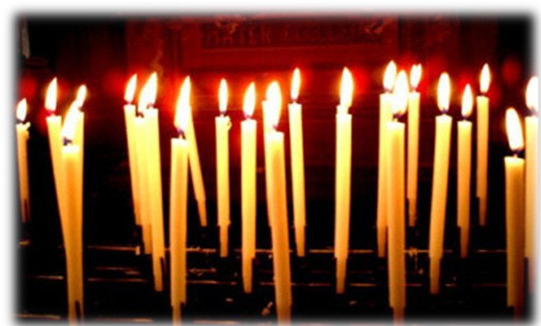
Grazie a don Claudio Perfetti per aver realizzato questa presentazione

